Slide 1

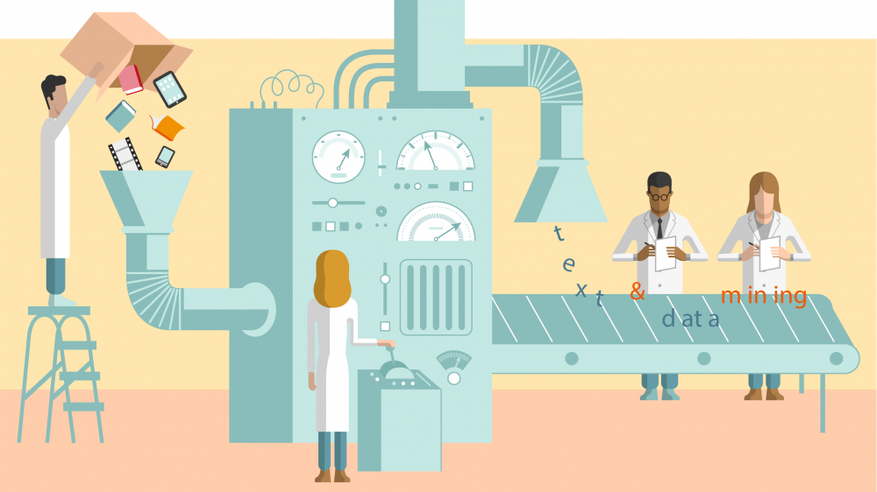

Weka programının tanıtımı
Veri Madenciliğine Giriş
http://youtube.com/@bmderslerim
Hazırlayan ve Sunan: muhammed kado
Tarih : 15/01/2023
Sürüm : v1

Slide 2

İçindekiler
Weka nedir?
Weka Kurulumu
Weka Kullanımı
Weka’da Ön işleme paneli
Sınıflandırıcı Paneli
Kümeleme Paneli
Birleştirme Paneli
Seçim Özellikleri Paneli
Görselleştir Panel
Experimenter
KnowledgeFlow
Workbench
Simple CLI
Sonuç
Kaynaklar
http://youtube.com/@bmderslerim

Slide 3

Weka nedir?
Weka, Java dilinde yazılmış bir açık kaynak kodlu veri madenciliği ve makine öğrenimi uygulamasıdır. Weka, veri madenciliği ve makine öğrenimi için birçok araç ve algoritma içerir ve bu araçları kullanarak verilerin analizi, modellenmesi ve öngörüler yapılması gibi işlemleri gerçekleştirmeyi amaçlar.

Slide 4
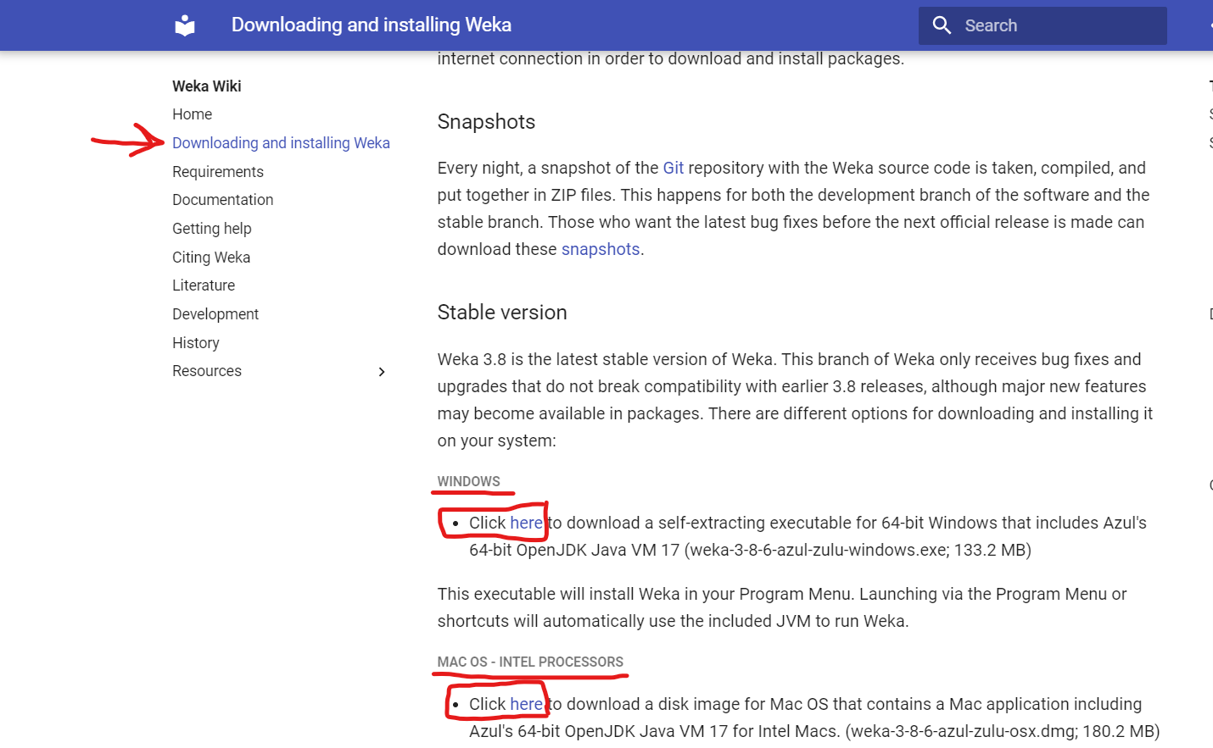
Weka Kurulumu
Weka'yı bilgisayarınıza kurmak için aşağıdaki adımları izlemelisiniz:
Weka'yı resmi web sitesinden indirin (https://www.cs.waikato.ac.nz/ml/weka/downloading.html).
Java'yı bilgisayarınıza yükleyin, eğer yüklü değilse. Java'yı resmi web sitesinden indirebilirsiniz (https://www.java.com/en/download/).
Weka zip dosyasını bilgisayarınıza bir konuma çıkarın.
weka.jar dosyasına çift tıklayarak Weka'yı başlatın.

Slide 5
Weka Kullanımı
Weka'yı kullanmaya başlamak için öncelikle bir veri kümesini programa yüklemeniz gerekmektedir. Weka, CSV, ARFF ve C4.5 gibi çeşitli dosya biçimlerini destekler.
Bir veri kümesi yükledikten sonra, "Explorer" arabirimini kullanarak veriyi keşfedebilirsiniz. Bu, veriyi görselleştirme, istatistikler hesaplama ve veri ön işleme teknikleri uygulama olanağı sağlar.
Weka'da bir makine öğrenimi modeli oluşturmak için "Classifier" arabirimini kullanabilirsiniz. Bu arabirim, bir öğrenme algoritması seçmenizi, parametrelerini yapılandırmanızı ve modeli veri kümesinde eğitmenizi sağlar.
Modeli eğittikten sonra, "Experimenter" arabirimini kullanarak modeli yeni verilere göre tahminler yapabilirsiniz. Bu arabirim ayrıca, doğruluk, duyarlılık ve çarpım gibi çeşitli değerlendirme metriklerini kullanarak modelin performansını değerlendirme olanağı sağlar.

Slide 6
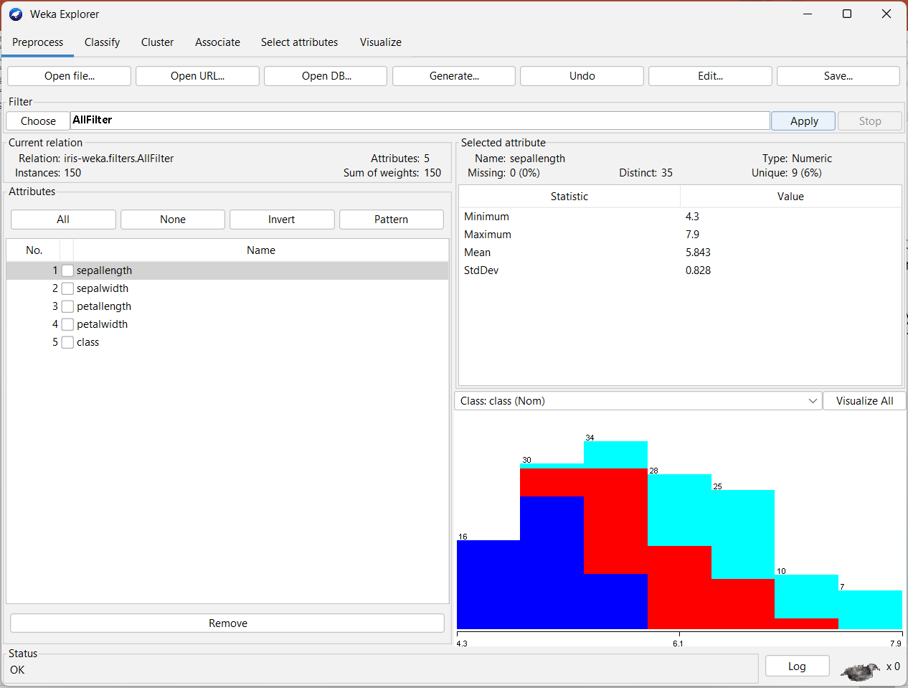
Ön işleme paneli (Preprocess Panel)
"Preprocess" paneli, veri kümenize çeşitli ön işleme teknikleri uygulamanıza izin verir. Bu teknikler, filtreleme, normalleştirme, öznitelik seçimi ve özellik çıkarma gibi işlemleri içerebilir.
Preprocess panelini ayrıca, veriyi görselleştirme ve temel istatistiksel analiz yapma gibi işlemler için de kullanabilirsiniz, örn. her özniteliğin ortalamasını ve standart sapmasını hesaplama gibi.

Slide 7
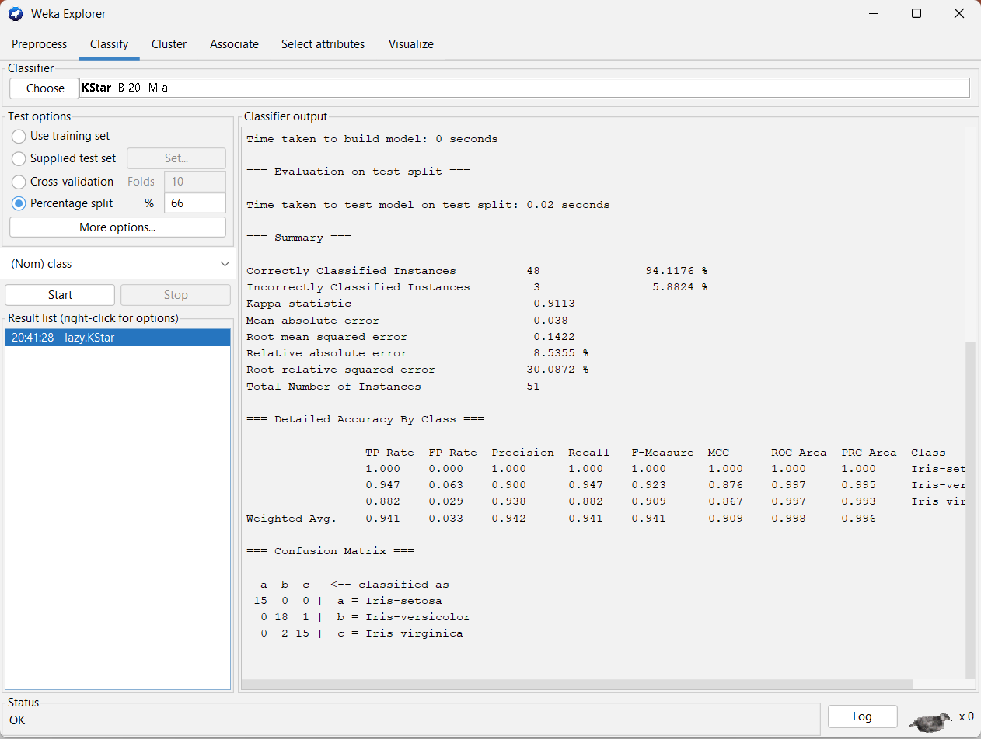
Sınıflandırıcı Paneli (Classifier Panel)
WEKA içerisinde yüklü olan sınıflandırma algoritmalarından herhangi birisini kullanarak mevcut veri kümesi üzerinde bu ekran marifetiyle sınıflandırma yapılabilir. Ayrıca bu ekranda test ve sağlama (validation) için ayrı kümeler kullanmak da mümkündür.
Örnek algoritmalar: Karar Ağaçları, SVM, YSA, Lojistik Regresyon, Bayes Ağları, Bagging, Boosting.

Slide 8
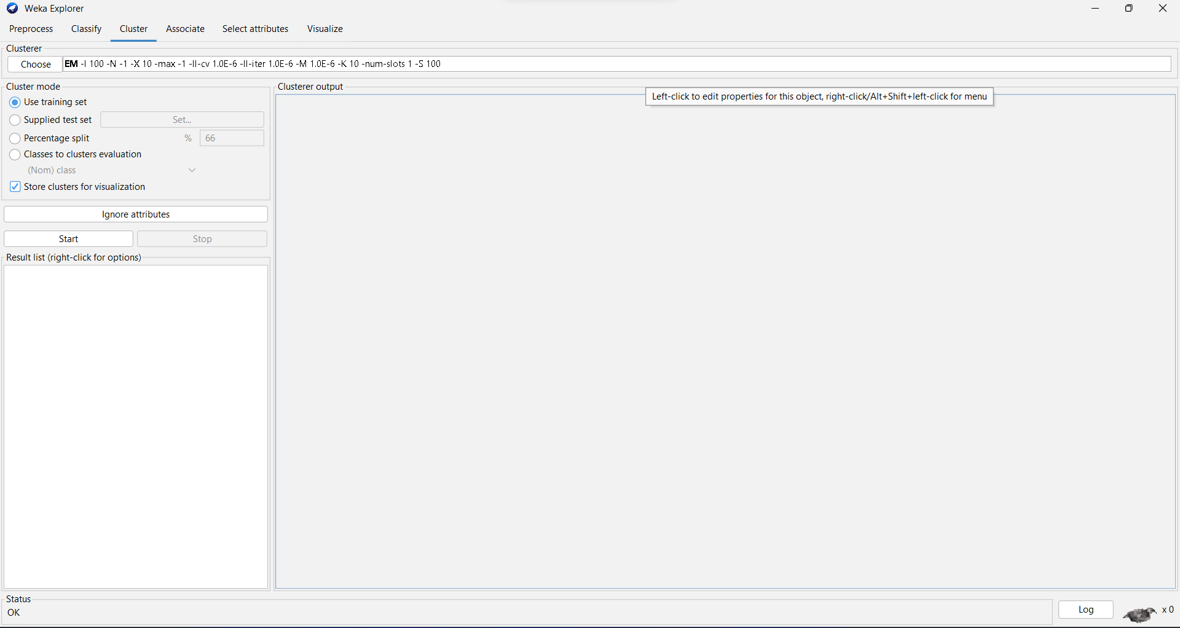
Kümeleme (Clustering)
Kümeleme ekranı, Weka veri madenciliği yazılımında kullanılan bir araçtır. Bu ekran, kullanıcıya veri setlerini kümeleme yöntemleri kullanarak sınıflandırma imkanı sunar. Kullanıcı, veri setinde kümeleme yapmak istediği sütunları seçebilir ve kümeleme algoritmalarını uygulayabilir. Kümeleme sonucunda oluşan kümelerin görselleştirilmesi de bu ekrandaki seçenekler arasında yer alır.
Örnek algoritmalar: k-means, X-Means v.d. algoritmalar.

Slide 9
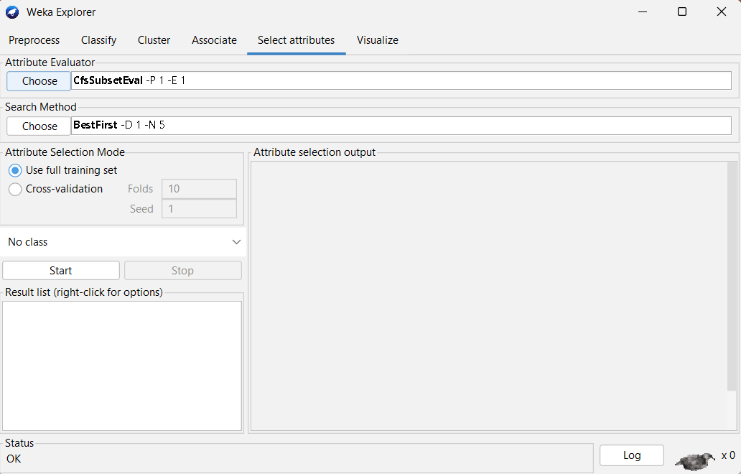
Birleştirme Paneli
Birleştirme paneli, Weka veri madenciliği yazılımında kullanılan bir araçtır. Bu panel, kullanıcıya birden fazla veri setini birleştirme imkanı sunar. Kullanıcı, farklı veri setlerini seçebilir ve bu veri setlerini birleştirmek için birleştirme yöntemlerini uygulayabilir. Birleştirme paneli sayesinde, kullanıcı farklı veri setlerinden elde edilen bilgileri bir arada analiz edebilir.
Örnek algoritmalar: Apriori, Pre-Apriori v.d. algoritmalar

Slide 10
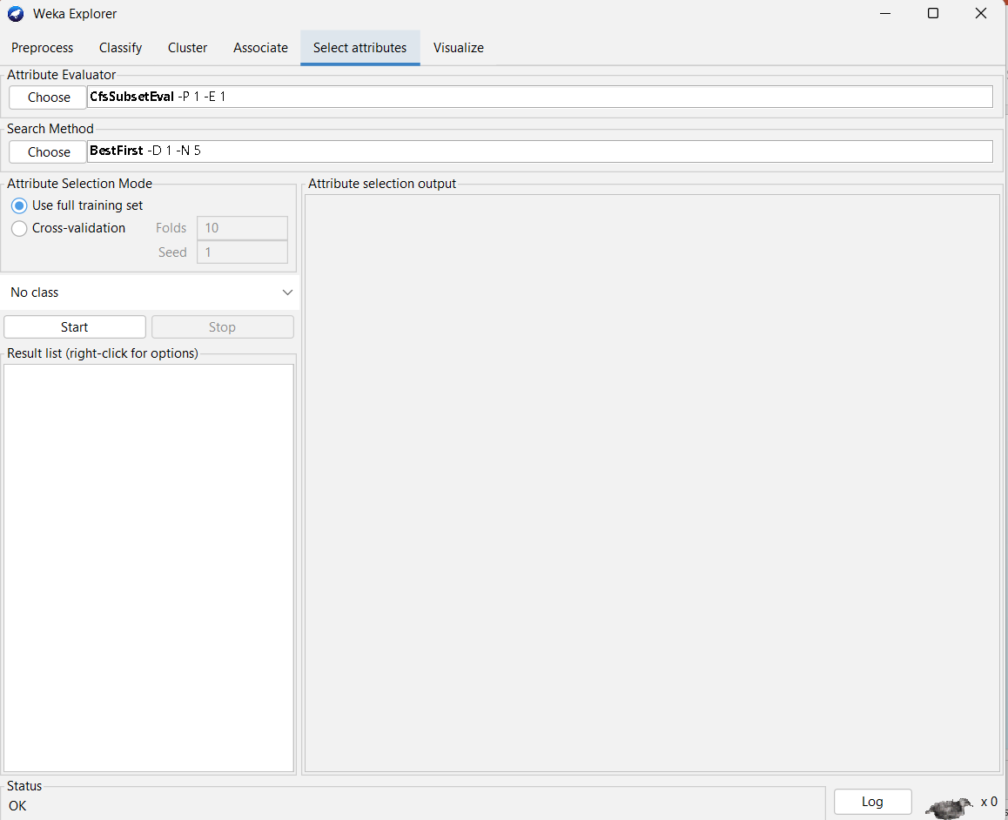
Seçim Özellikleri Paneli
Seçim Özellikleri paneli. Bu panel, kullanıcıya veri setinde en önemli özellikleri seçme imkanı sunar. Özellik seçimi, veri madenciliği sürecinde önemli bir adımdır çünkü veri setinde yer alan özelliklerin çoğu modelin performansını etkilemez. Özellik seçimi ile, veri setinde yer alan önemsiz özellikler atılabilir ve modelin performansı arttırılabilir. Seçim Özellikleri paneli sayesinde kullanıcı veri setinde yer alan özellikleri filtreleyebilir, karşılaştırabilir ve seçebilir.

Slide 11
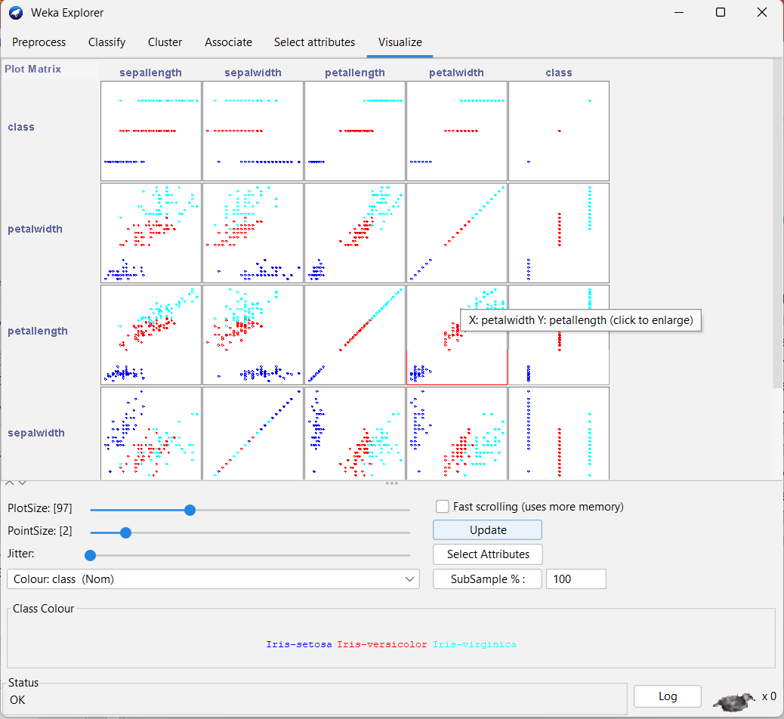
Görselleştir Panel )Visualize(
Görselleştirme paneli, Bu panel, kullanıcıya veri setlerini görsel olarak analiz etme imkanı sunar. Görselleştirme paneli sayesinde kullanıcı, veri setinde yer alan özellikler arasındaki ilişkileri, veri dağılımlarını ve kümelerin yapısını görsel olarak inceleyebilir. Bu panel, veri madenciliği sürecinde önemli bir adım olarak görülür çünkü kullanıcı veri setinde yer alan bilgileri daha kolay anlayabilir. Görselleştirme paneli sayesinde kullanıcı veri setinde yer alan bilgileri daha iyi kavrayabilir ve modelin performansını arttırmak için gerekli değişiklikleri yapabilir.

Slide 12
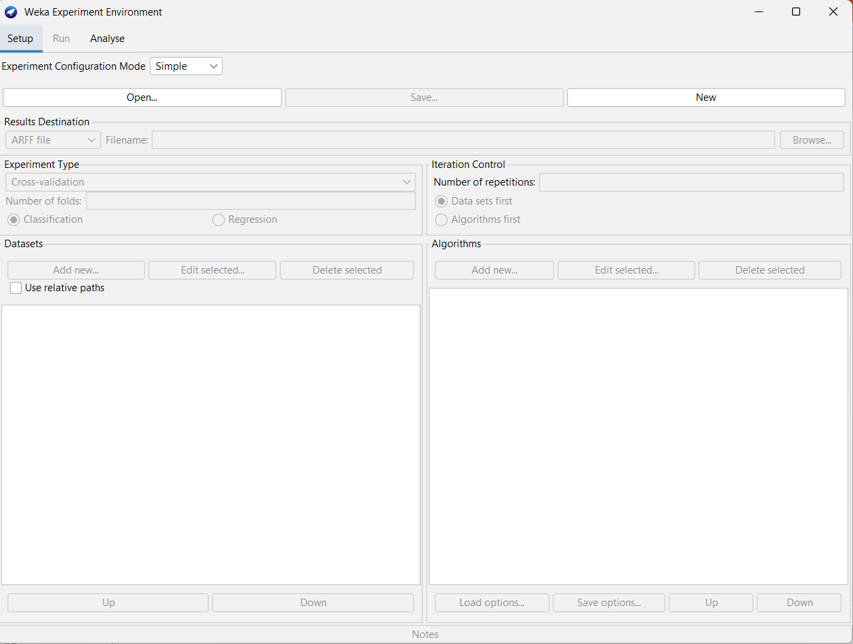
Experimenter
Experimenter kısmı; Kurulan modellere ait istatiksel testlerin yapıldığı, oluşan performansların kıyaslandığı ve elde edilen çıktıların veritabanı ve diğer ortamlara aktarıldığı kısımdır.

Slide 13
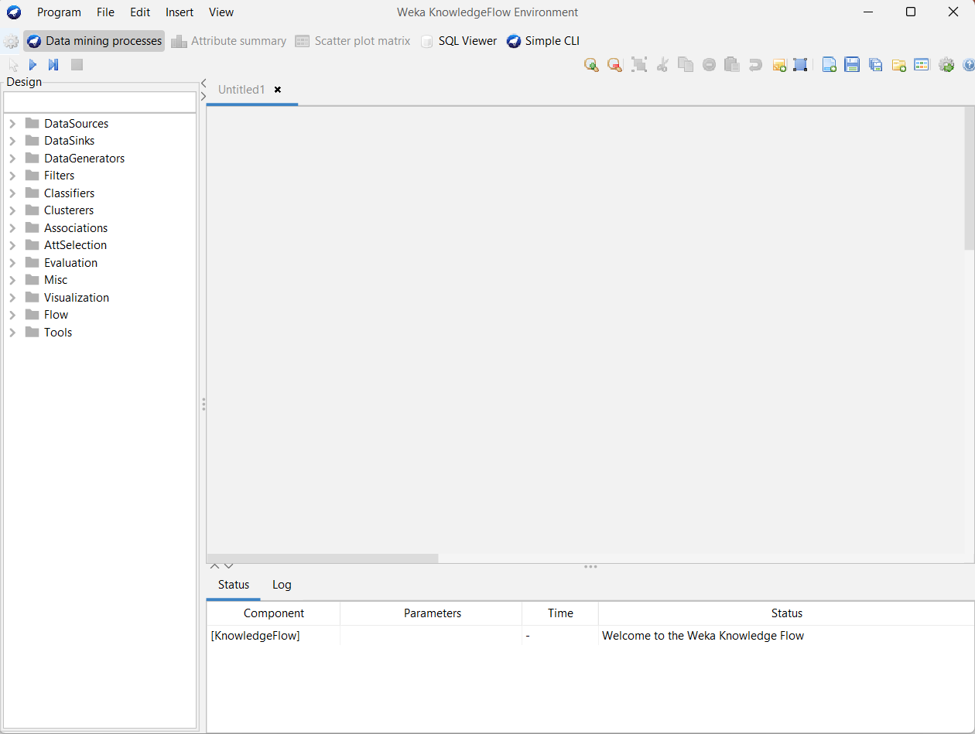
KnowledgeFlow
KnowledgeFlow kısmı; drag&drop yani sürükle&bırak veri madenciliği modellerini kurabileceğimiz kullanıcı grafik arayüzü (graphicial user interface – gui) kısmıdır. İlgili node’leri stream üzerine sürükle&bırak ile modellerinizi basitçe oluşturabilirsiniz.

Slide 14
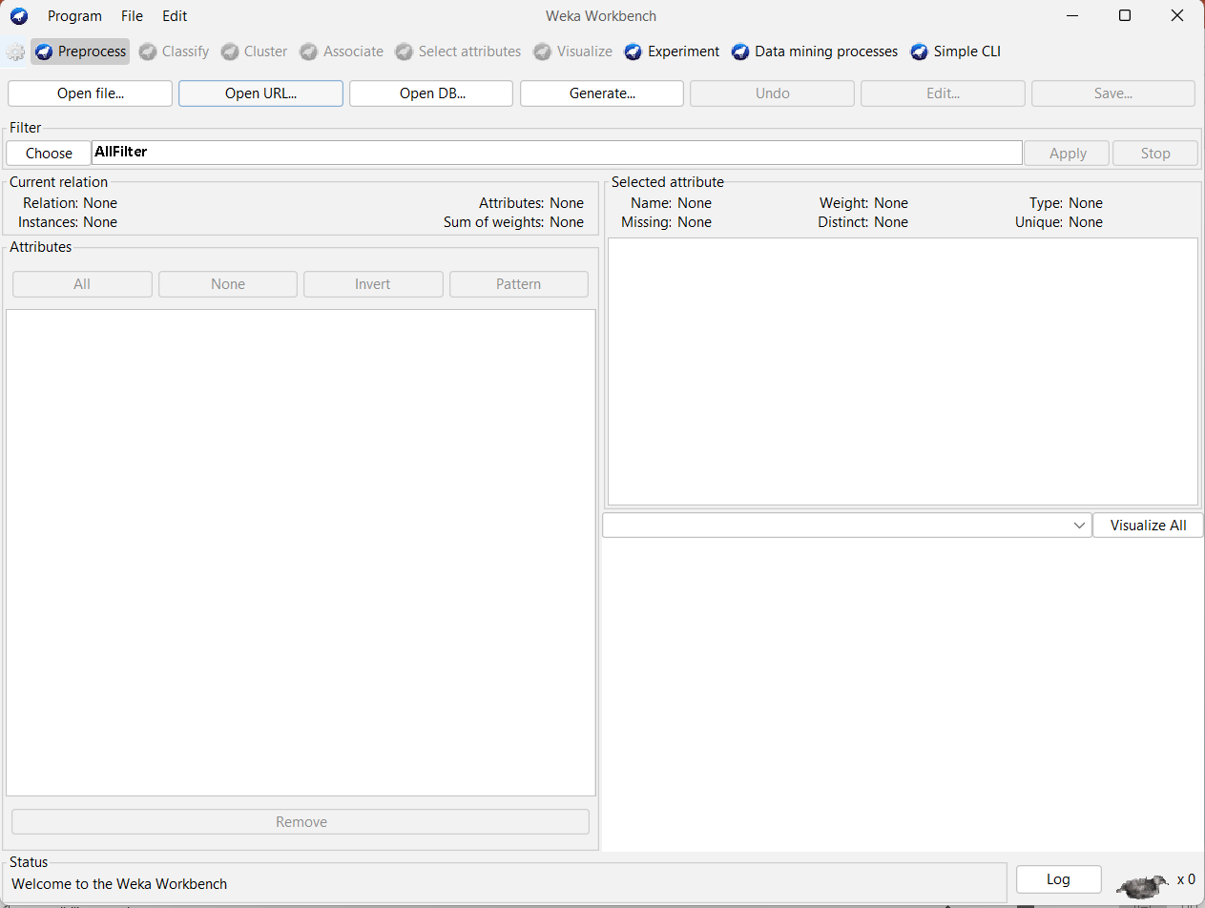
Workbench
Workbench kısmı; Weka’ya ait tüm fonksiyonlara ve modellere ulaşabileceğiniz ve parametrelerini ayarlayabileceğiniz kısımdır. Bu kısımdan ileri düzey değişiklikler yapabilirsiniz.

Slide 15
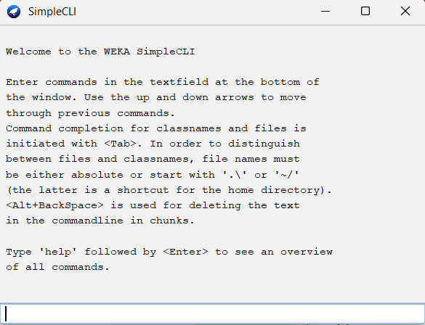
Simple CLI
Simple CLI kısmı; Weka işlevlerini doğrudan çalıştırmak için sağlanan basit bir komut satırı arayüzüdür. Command Line Interface (Komut İstemi Arayüzü) olup mevcut model çağırma ve parametreleri ayarlama işlemlerini komut istemi kısmından yapabileceğiniz bir ara yüzdür.

Slide 16
Sonuç
Wekanin kullanım amacı arkadaşlar karar vermende yardımcı araç olarak kullanmaktadır özelikle veri madenciliği problemlerini çözmek için kullanabileceğimiz açık kaynak kodlu yazılımlardan birisi.

Slide 17
Kaynaklar
Veribilimiokulu (https://www.veribilimiokulu.com/association-rules-analysis-with-weka/Learn)
Chat GPT (https://chat.openai.com/)
Hanefi Mercan (https://www.youtube.com/@HanefiMercan)
Ceyhun Enki Aksan (https://ceaksan.com/tr/weka-nedir)
http://youtube.com/@bmderslerim

Slide 18
İlginiz için teşekkürler…
Veri Madenciliğine Giriş
http://youtube.com/@bmderslerim
Hazırlayan ve Sunan : Muhammed kado E-posta : mehmetkado9@gmail.com
Tarih : 15/01/2023
Sürüm : v1

